Slide 1
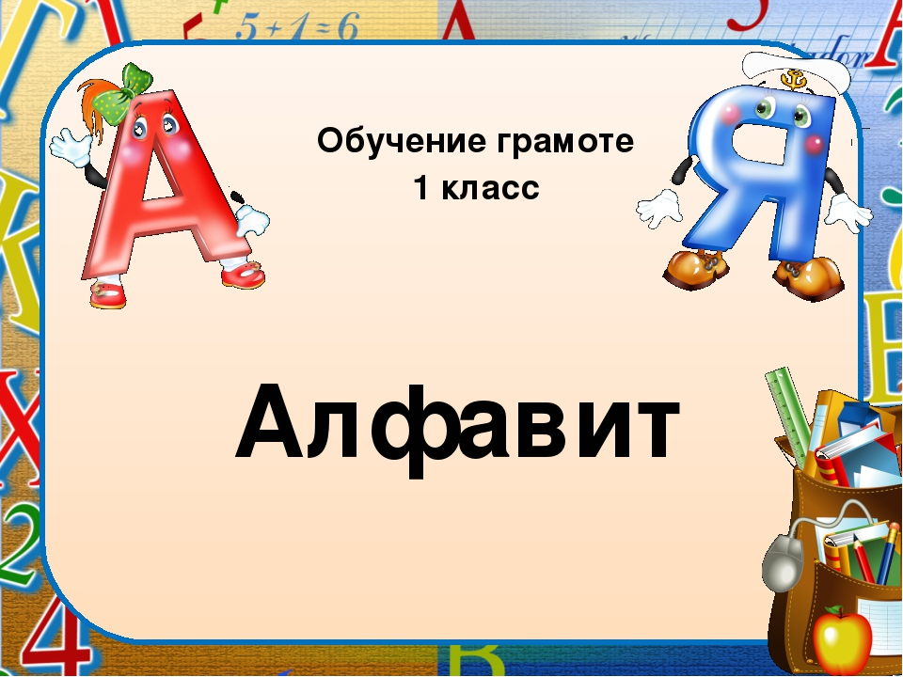
МАДОУ МО «город Бугуруслан» «Детский сад комбинированного вида №22»
Формирование аналитико-синтетической активности как предпосылки обучения грамоте
Подготовил:
воспитатель Гусева М.С.

Slide 2

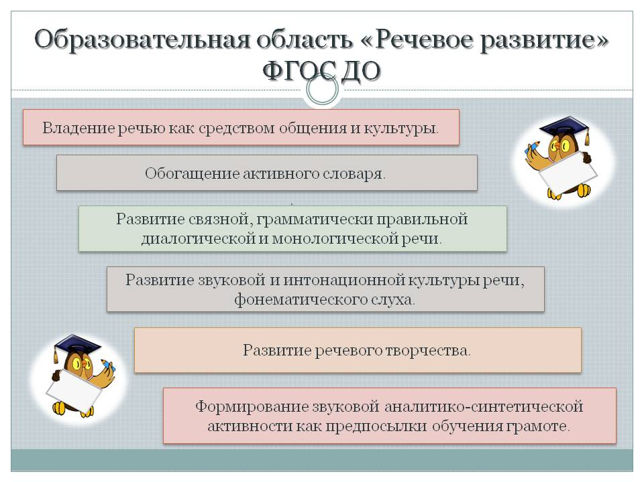
Как предпосылки УУД

Slide 3

Этапы работы по формированию аналитико-синтетической активности у детей
обучение выделению (узнаванию) звука на фоне слова;
вычленение звука в начале и в конце слова;
установление места звука в слове (в начале, середине, конце);
определение последовательности и количества звуков;
выявление отношения искомого звука к другим (предшествует …, следует за …).
3-5 лет
овладение звуковой стороной речи и ориентировка в ней
6-7 лет
освоение знаковой системы языка

Slide 4

Задачи, решаемые в младшем дошкольном возрасте (3-4 года)
Развитие звуковой культуры речи.
Развитие графических навыков с целью подготовки руки ребенка к письму.
Развитие основных движений (упражнения для рук, ног, туловища) и мелкой моторики (упражнения для пальцев и кистей рук).

Slide 5
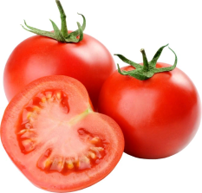
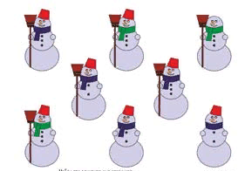
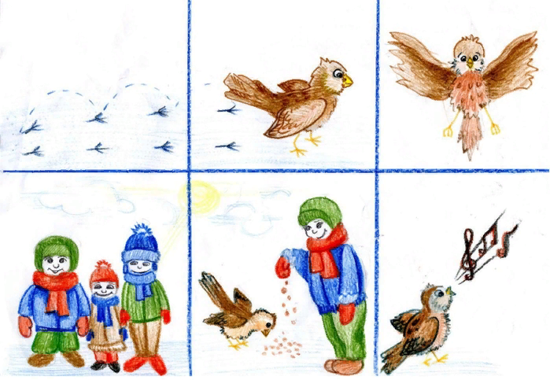
Используемые в работе приёмы для формирование аналитико-синтетической активности у детей 3-4 лет
Игра «Подскажи словечко»
Ор-ор-ор на грядке красный…
Упражнения «Найди похожие картинки»,
«Найди различия в двух похожих рисунках»
Разучивание стихотворений по сюжетным картинкам
Загадки по темам:
- овощи и фрукты;
- домашние и дикие животные;
- игрушки.
Мнемотаблица «Воробей»

Slide 6
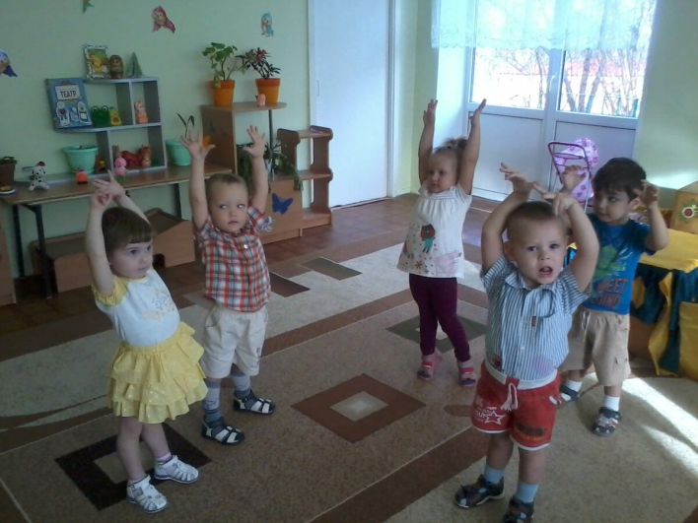
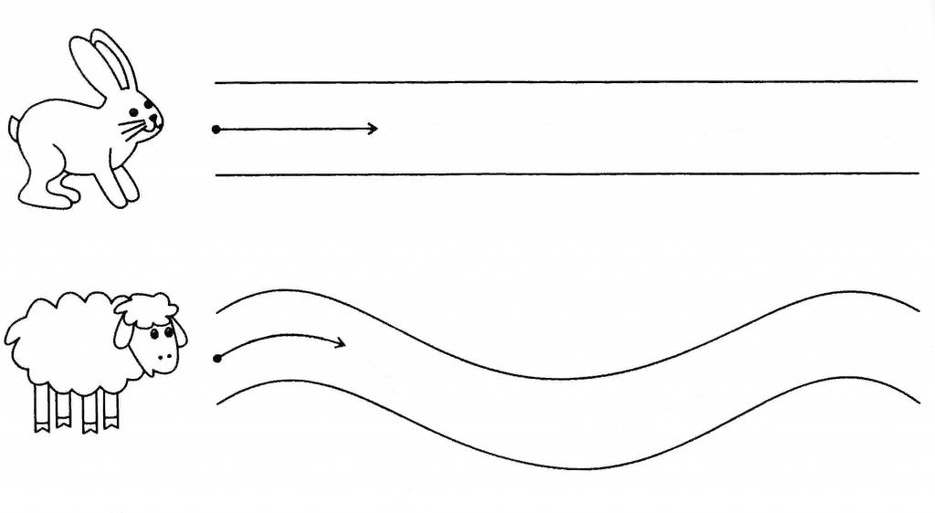
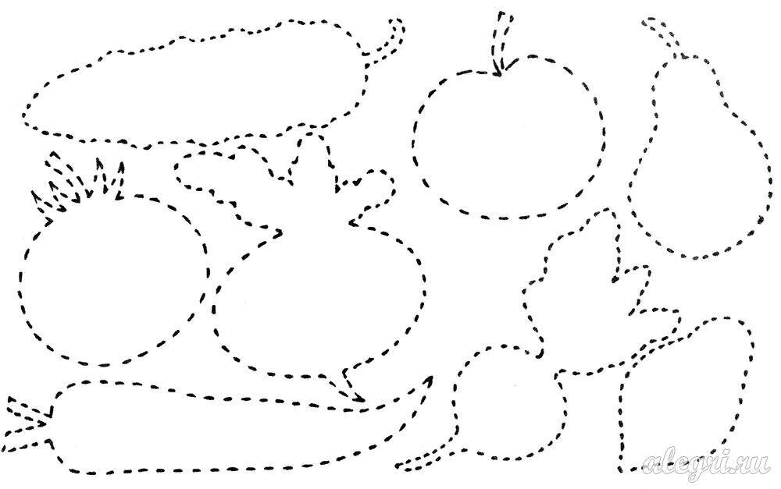
Используемые в работе приёмы для формирование аналитико-синтетической активности у детей 3-4 лет
Физминутки
Задания по развитию графических навыков
«Проведи дорожку» «Обведи»

Slide 7
Задачи, решаемые в средней группе
(4-5 лет)
Развитие фонематического слуха.
Развитие графических навыков с целью подготовки руки ребенка к письму.
Развитие основных движений (упражнения для рук, ног, туловища) и мелкой моторики (упражнения для пальцев и кистей рук).

Slide 8
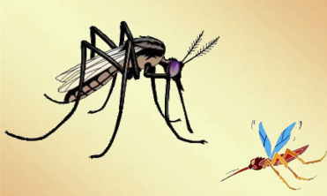
Используемые в работе приёмы для формирование аналитико-синтетической активности у детей 4-5 лет
Игра «Песенка большого и маленького комара»
«з-з-з» и «зь-зь-зь»
Игры «Звуки поменялись местами», «Звук потерялся»
(забодал меня котел, на него я очень зол)
Разучивание стихотворений и потешек с опорой на картинки
Загадки по темам:
- транспорт;
- домашние и дикие животные;
- птицы;
- предметы окружающего мира.

Slide 9
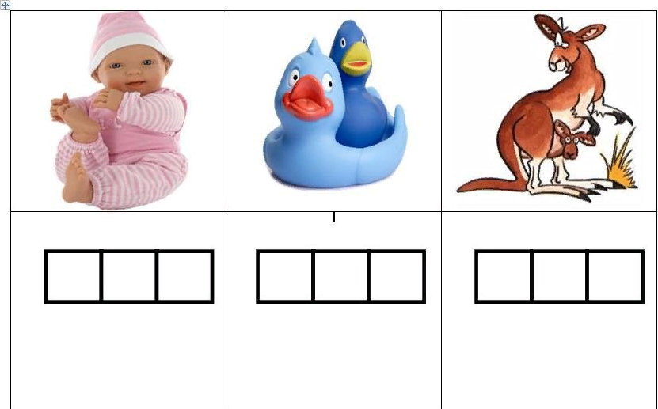

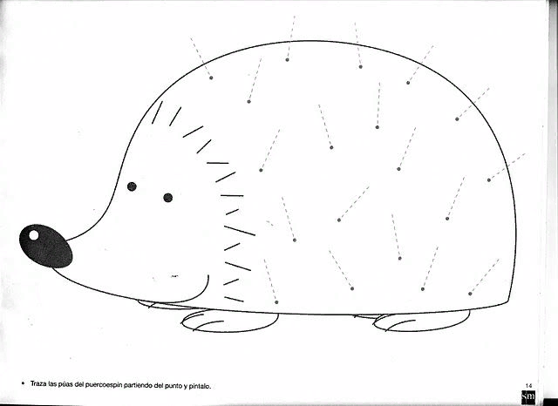
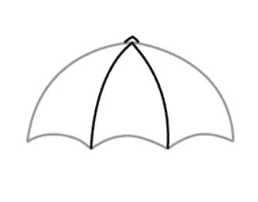

Используемые в работе приёмы для формирование аналитико-синтетической активности у детей 4-5 лет
Индивидуальные
раздаточные материалы
Задания по развитию графических навыков
«Дорисуй иголки ежику, водичку из душа,
ручку к зонтику, листочки к ветке»

Slide 10

Задачи, решаемые в старшей группе
(5-6 лет)
Развитие звуко-буквенного анализа.
Развитие фонематического восприятия.
Формирование первоначальных навыков чтения.
Подготовка руки ребенка к письму.

Slide 11
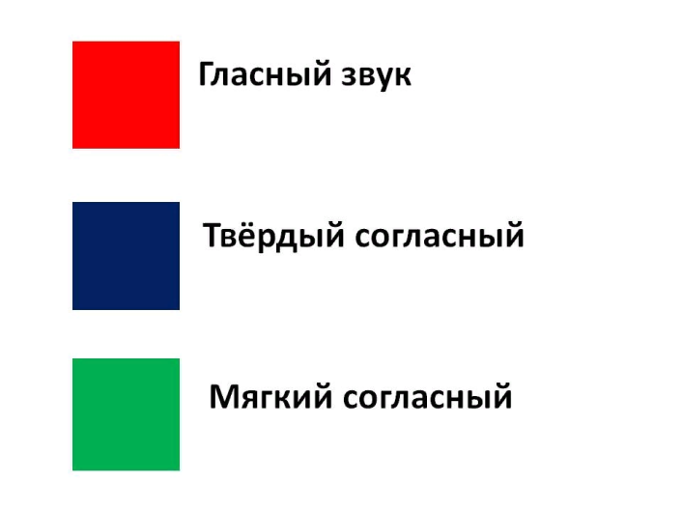

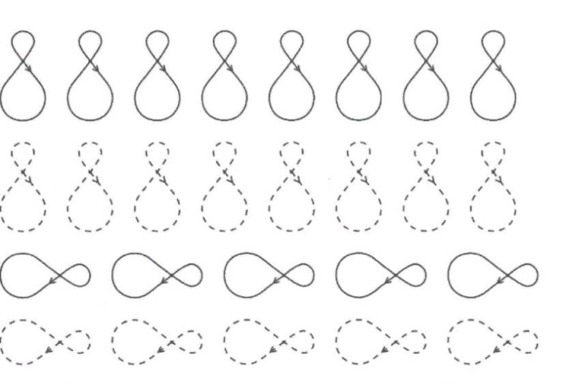
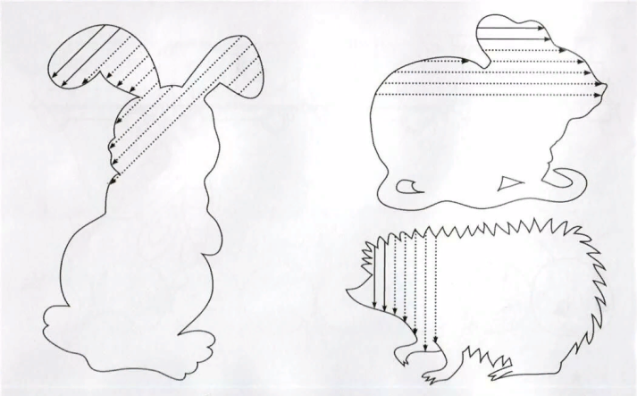
Используемые в работе приёмы для формирование аналитико-синтетической активности у детей 5-6 лет
Знакомство детей с графическим обозначением звуков и букв
Задания на соединение, штриховку

Slide 12
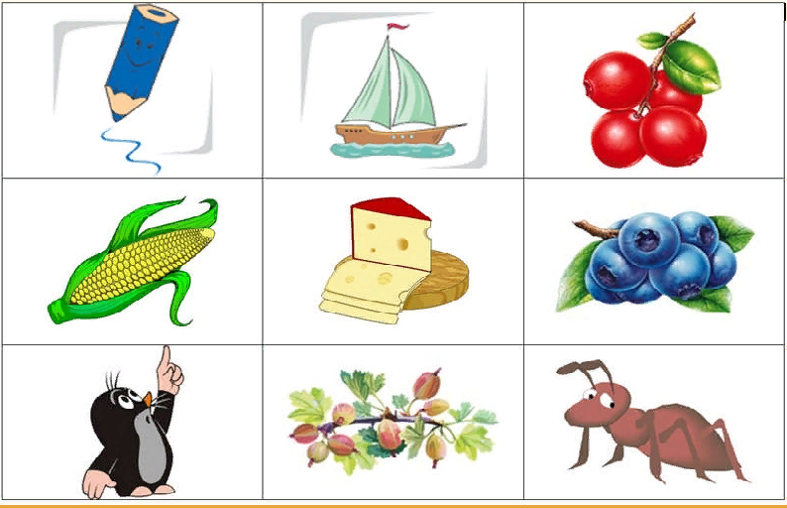
Используемые в работе приёмы для формирование аналитико-синтетической активности у детей 5-6 лет
Обучение чтению слогов
При ознакомлении со звуками и буквами предлагается изображение нескольких предметов, в названиях которых изучаемый звук (буква)
    Обучение выделению ударного слога с двусложных слов с ударением на первом слоге (мишка, каша), потом переход к словам с ударением на втором слоге (лиса, коза)

Slide 13
Задачи, решаемые в подготовительной к школе группе (6-7 лет)
Развитие интереса и способностей к чтению:
включение в интересную игровую деятельность со звуками и буквами;
отгадывание загадок, которые дети читают самостоятельно, а затем записывают слово-отгадку;
разгадывание ребусов, кроссвордов;
чтение небольших стихотворений;
разучивание пословиц и поговорок.
Подготовка руки ребенка к письму.

Slide 14
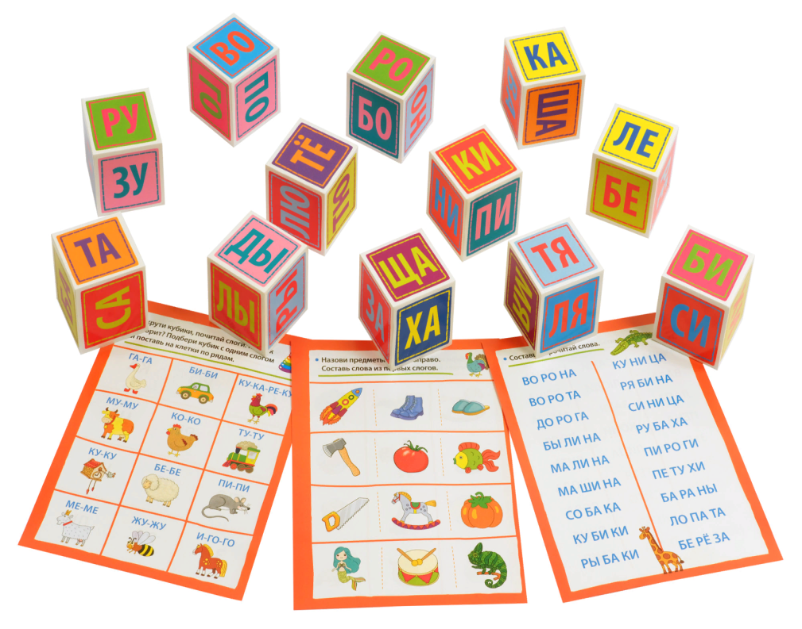
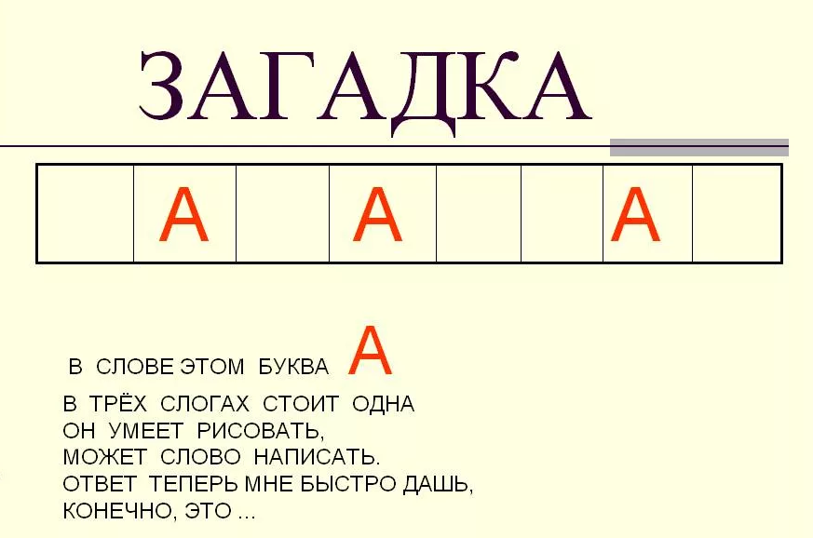
Осознанности чтения и письма у детей 6-7 лет способствуют следующие задания
Игровые упражнения «Буквы рассыпались», «Слоговые кубики», «Напиши правильно».
Чтение предложений, в которых не дописано последнее слово .
Чтение загадок с написанием слова-отгадки

Slide 15
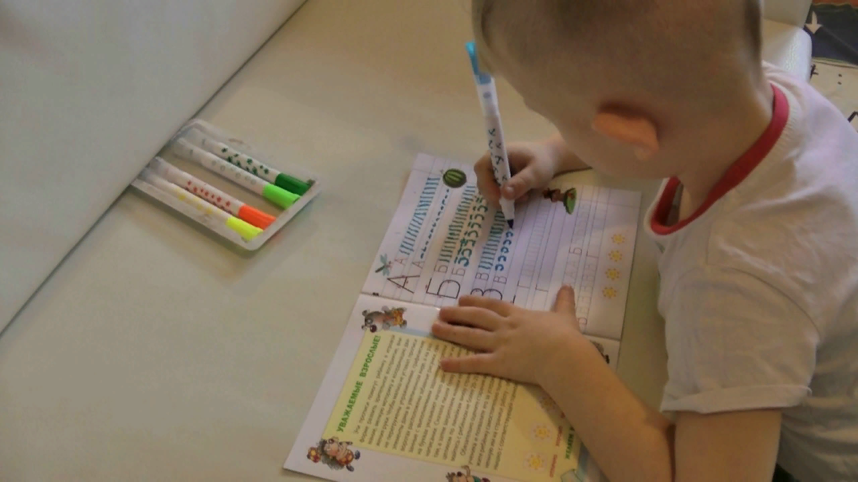
Работа по подготовке руки ребёнка к письму
Ознакомление с тетрадью в линейку, с понятиями «широкая и узкая строка».
Закрепление умения штриховать, не выходя за контур.
Рисование в тетради в линейку сложных изображений предметов, требующих анализа и синтеза.
Написание слов печатными буквами соответственно заданным условиям (писать в определенном порядке, не выходя за контур клетки).

Slide 16


Формирование аналитико-синтетической активности как предпосылки обучения грамоте начинается в младшей группе и длится на протяжении всего дошкольного детства
Начинается знакомство со звучащим словом, его протяженностью; способами интонационного выделения звука в слове;
дети знакомятся со слогом, слоговой структурой слова, учатся делить слова на слоги; усваивают смыслоразличительную функцию звука;
знакомятся с гласными и согласными звуками, твердыми и мягкими согласными, звонкими и г глухими согласными и т. д.

Slide 17


